Slide 1
CSC217 : IA et Calcul Scientifique
Introduction au Deep Learning
Samir Beneddine - samir.beneddine@onera.fr

Slide 2
Cours précédent : rappels
DMD :
A savoir : algorithme DMD (slide 16 du dernier cours)
La DMD permet de faire un modèle prédictif sans connaître les équations sous jacentes
Le cadre théorique qui permet de comprendre la DMD est la théorie de Koopman
La DMD fournit une approximation des vecteurs propres de Koopman
L’extended-DMD est une variante classique qui introduit des observables supplémentaires
Identification de système : SINDy
L’enjeu est de déduire des équations à partir de données
L’algorithme SINDy repose sur l’optimisation sparse pour trouver une combinaison minimale d’opérateurs qui décrivent des trajectoires dynamiques
L’optimisation sparse repose sur l’ajout d’une pénalisation L1 sur les coefficients de la combinaison linéaire d’opérateurs recherchée

Slide 3
Plan du cours
Ce que le cours va aborder :
Introduction au Deep Learning
Historique
Du perceptron au MLP
Entrainement d’un réseau de neurones
Limitations et problèmes connus
Architectures de réseaux classiques : CNN et RNN
Introduction à PyTorch (TD)

Slide 4
Introduction au Deep Learning
Deep Learning : techniques d’apprentissage automatique exploitant des réseaux de neurones
Il s’agit d’un sous-ensemble de techniques de Machine Learning
Machine Learning : système exploitant des données pour définir leur comportement qui n’est pas complétement explicité par un humain
DEEP LEARNINGP
Projection ROM
Kriging
Decision Trees
SVM
DMD
Clustering techniques

Slide 5
Bref historique du DL
Années 1940-1980 : les premiers concepts
Invention du perceptron en 1957 (F. Rosenblatt)
Années 1980-2010 : apprentissage profond
Fukushima : premier CNN
Yann Lecun : CNN pour la reconnaissance de caractères
Années 2010 : émergence et révolution du DL
Image tirée de : Sapra 2022 « Efficient Neural architecture for edge devices »

Slide 6
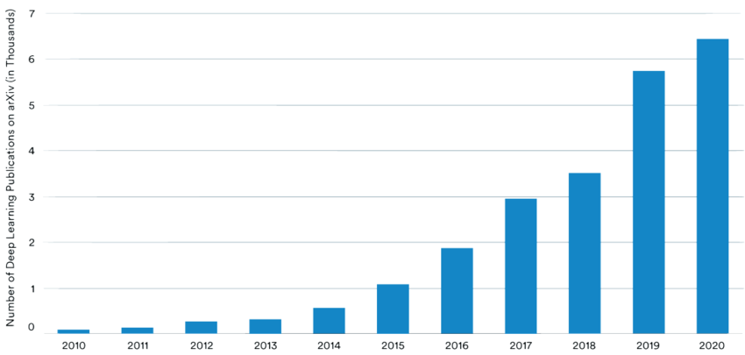
Bref historique du DL
Le boom du DL depuis 2010 marquée par la victoire d’AlexNet (Alex Krizhevsky) dans la compétition ImageNet
Image tirée de : Sapra 2022 « Efficient Neural architecture for edge devices »

Slide 7

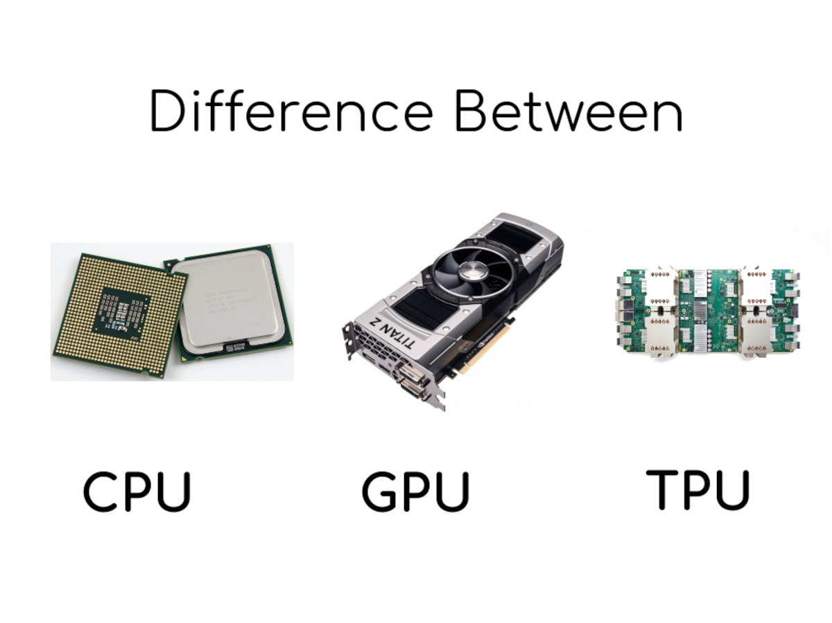

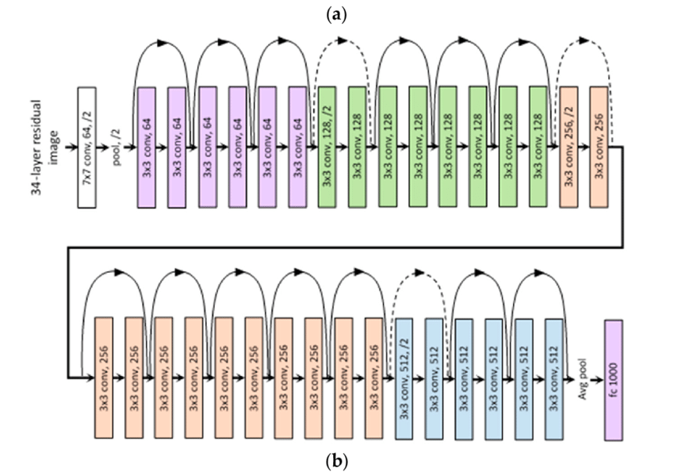

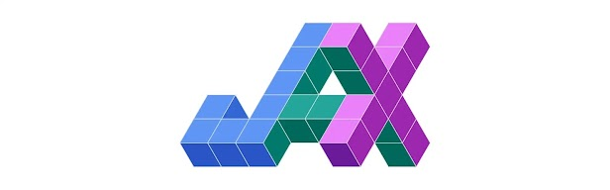
Bref historique du DL
Pourquoi maintenant ?
BIG DATA :
Capacité des stockage augmentée
Disponibilité des données (politiques open data)
HARDWARE :
GPU
TPU
SOFTWARE :
Librairies efficaces et open source
METHODES :
Emergences de nouvelles méthodes améliorées
Nouveaux modèles

Slide 8

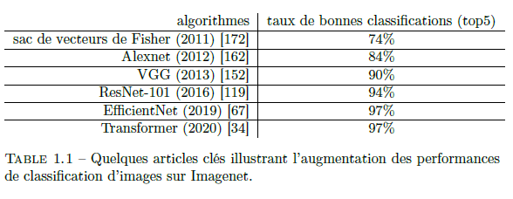
Bref historique du DL
Evolution des performances du DL
Tableau tiré de : Chan-Hon-Tong 2022 « Contributions et perspectives pour l’amélioration de l’acceptabilité de l’apprentissage profond »

Slide 9
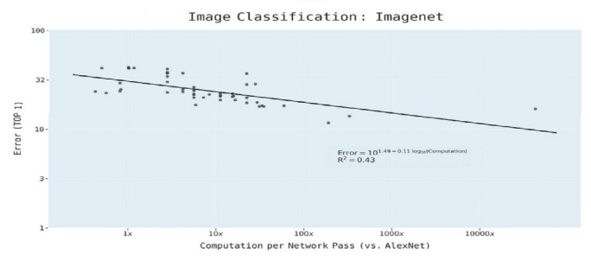
Bref historique du DL
Des améliorations qui ont un coût élevé
Image tirée de : Neil et al. 2020 « The computational limits of Deep Learning »

Slide 10
Le perceptron
Le perceptron : bloc élémentaire des réseaux de neurones
Entrées Poids Somme Non-linéarité Sortie
x₁
w₁
x₂
w₂
$∑$
activation
y
.
.
w_{n}
x_{n}

Slide 11
Le perceptron
Le perceptron : bloc élémentaire des réseaux de neurones
Entrées Poids Somme Non-linéarité Sortie
x₁
w₁
x₂
w₂
$∑$
$g\left(⋅\right)$
y
.
.
w_{n}
x_{n}
$y=g\left(\sum_{i}^{n}{w_{i}x_{i}}\right)$

Slide 12
Le perceptron
Le perceptron : bloc élémentaire des réseaux de neurones
Entrées Poids Somme Non-linéarité Sortie
x₁
w₁
x₂
w₂
$∑$
$g\left(⋅\right)$
y
.
.
w_{n}
x_{n}
b₀
$y=g\left(b_{0}+\sum_{i}^{n}{w_{i}x_{i}}\right)$
biais

Slide 13

Les fonctions d’activations
Les fonctions les plus courantes

Slide 14
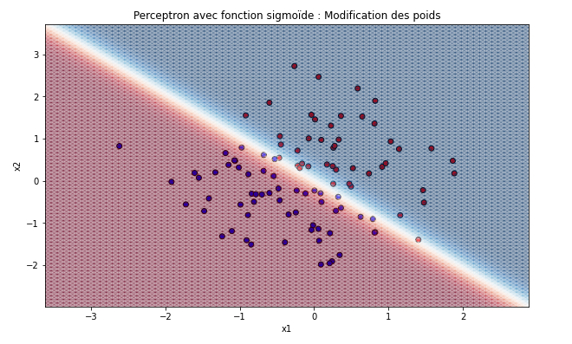

Perceptron
Un perceptron constitue un modèle de classificateur linéaire

Slide 15
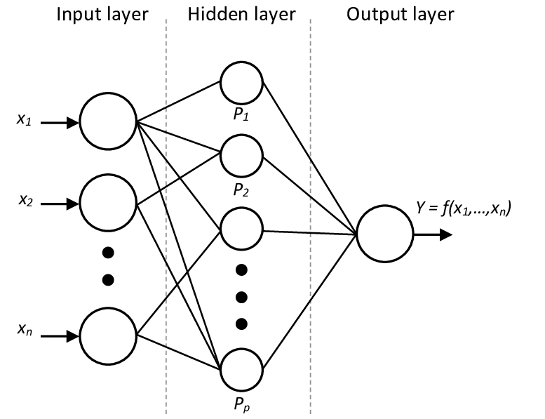
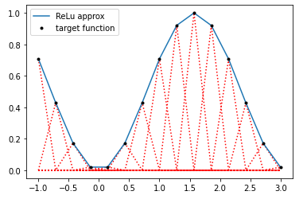
Approximateur universelle
Un unique perceptron ne permet pas d’approcher des relations entrées sorties complexes
Universal approximation theorem (Cybenko 1989) :
Toute fonction continue de vers peut être approximée avec une précision arbitraire par un réseau d’une couche avec un nombre fini de poids

Slide 16
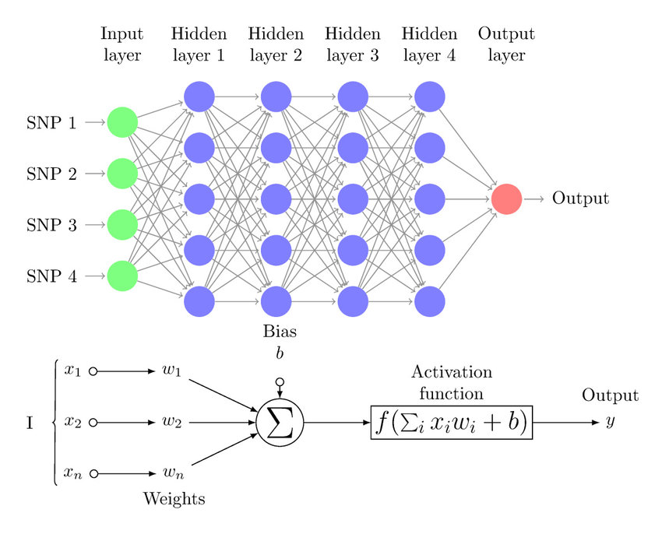
Multi-Layer Perceptron
Image tirée de : Perez-Encizoet al. 2019 « A guide for using Deep Learning for complex trait genomic prediction »

Slide 17
Multi-Layer Perceptron
Universal approximation theorem : Lu et al. 2017
Toute fonction intégrable au sens de Lebesgue de dans peut être approximée avec une précision arbitraire par un réseau de neurones ReLu dense de largeur
En pratique, les réseaux profonds (contenant beaucoup de couches cachées) sont les architectures qui ont connus le plus de succès sur les problèmes scientifiques et benchmark de référence
Un réseau plus profond ne signifie pas systématiquement un réseaux avec plus de paramètres !
Le nombre de poids est de l’ordre de ( : nombre de couches, : nombre de neurones par couche),

Slide 18
Fonction de coût
Les réseaux de neurones constituent donc des fonctions paramétrées d’une grande expressivité
Pour un paramètre donnée, l’entrainement vise à trouver les paramètres minimisant une fonction de coût (loss function) définie a priori
Cette minimisation se fait par des techniques d’optimisation basée sur la descente de gradient
On compte un certain nombre de fonctions e coût classiques dédiées soit aux tâches de classification, soit aux tâches de régression
Quelques exemples classiques :
MSE :
MAE : (moins sensible aux outliers)
Cross Entropy (classification)

Slide 19
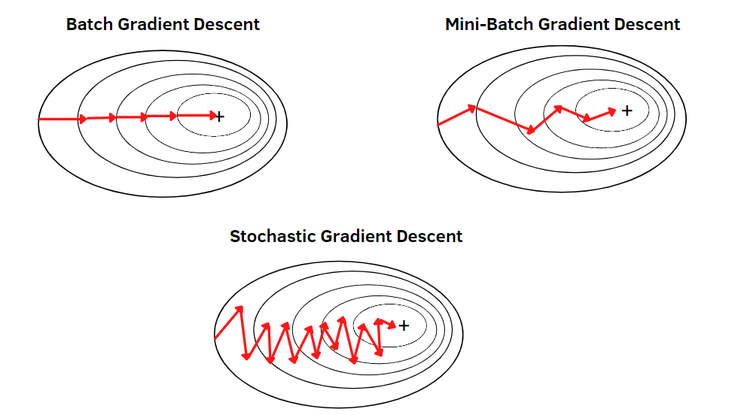
Optimisation
Les paramètres du NN sont mis à jour par optimisation par descente de gradient
Descente de gradient : chaque poids est mis à jour par
Descente de gradient stochastique (SGD) : chaque poids est mis à jour par , avec la loss évaluée pour un unique échantillon du jeu de donnée
Cela permet de mettre a jour les poids sans avoir à évaluer le gradient pour tous les échantillon du jeu de données d’entrainement
Mais la direction de minimisation n’est pas égale au vrai gradient de la loss que l’on souhaite minimiser (cela induit du bruit dans la descente, qui est parfois bénéfique pour sortir des minima locaux peu profonds)
Image tirée de : Wagh 2022 « Data Science Blogathon »

Slide 20
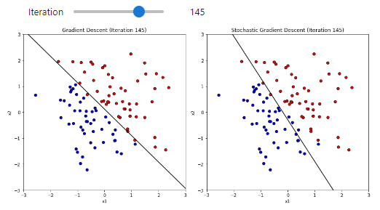
Optimisation
Descente de gradient vs SGD : illustration sur le cas du perceptron

Slide 21
Optimisation
Compromis : mini-batch gradient descente (standard en DL), combine les avantages des deux approches, permet
d’accélérer l’apprentissage,
d’induire un petit niveau de bruit (minima locaux)
tout étant plus stable que le SGD
Image tirée de : Wagh 2022 « Data Science Blogathon »

Slide 22
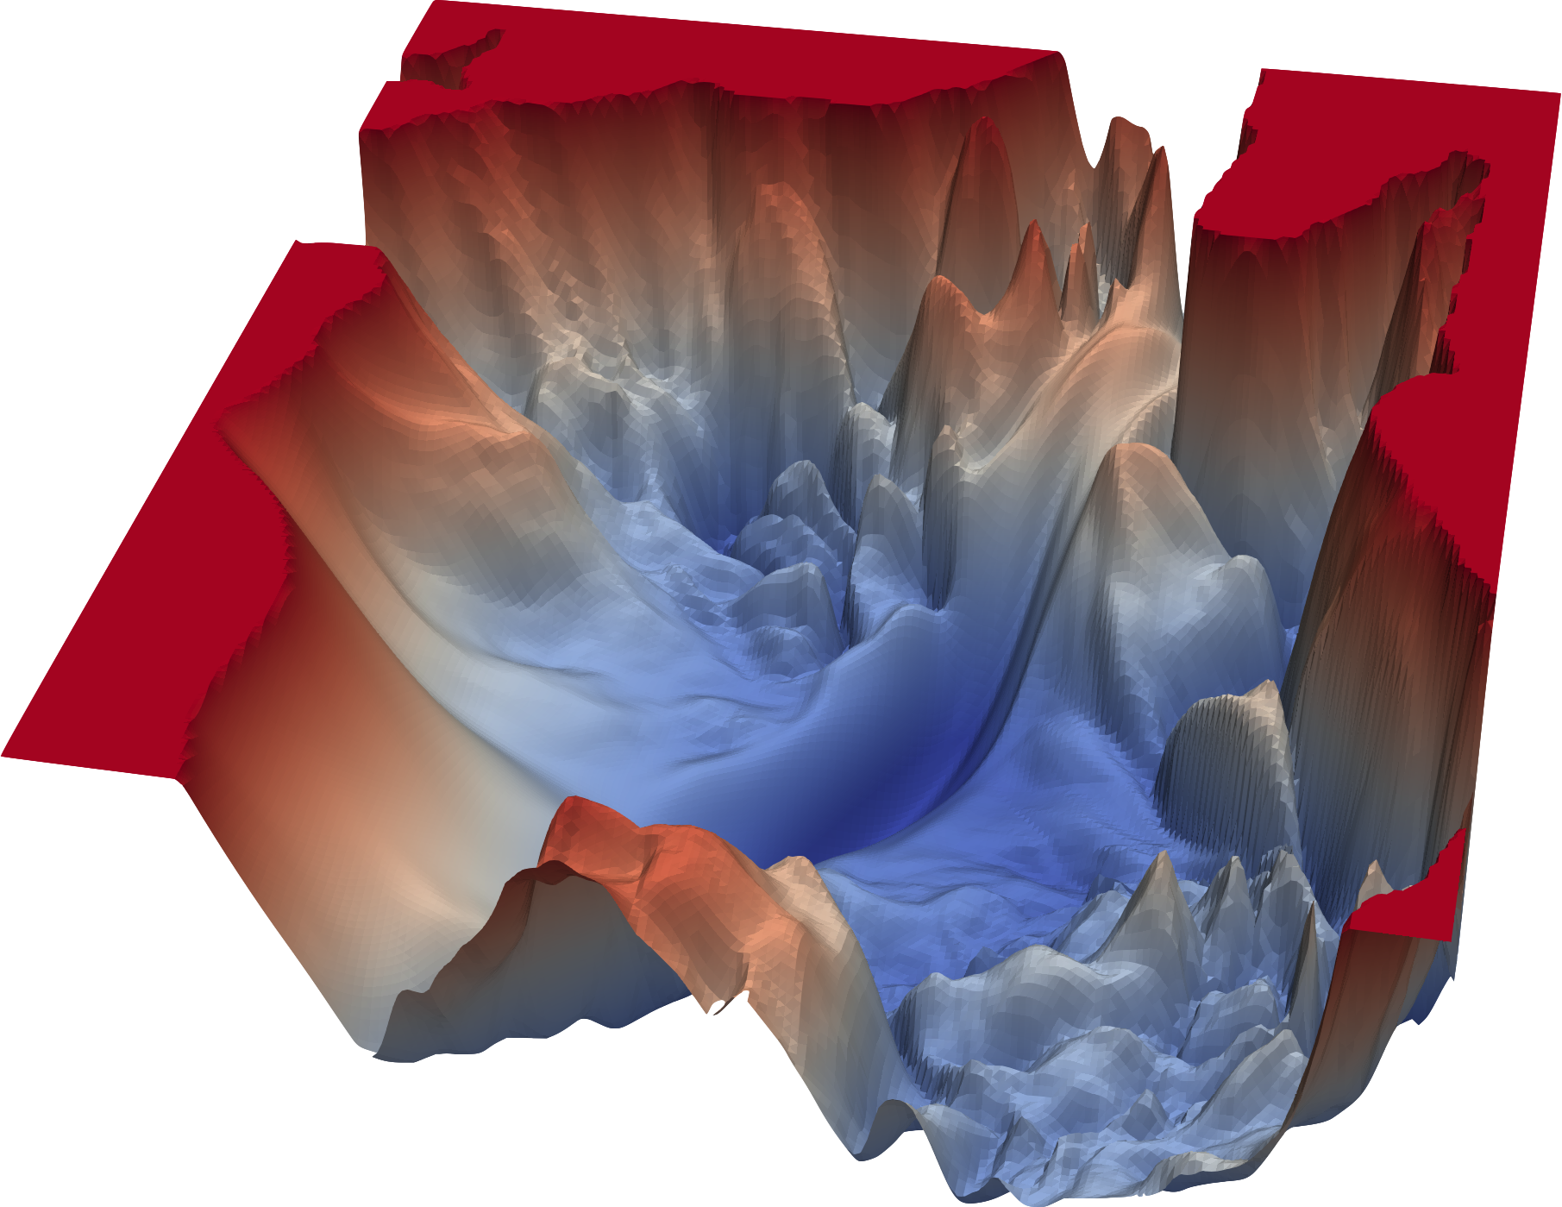
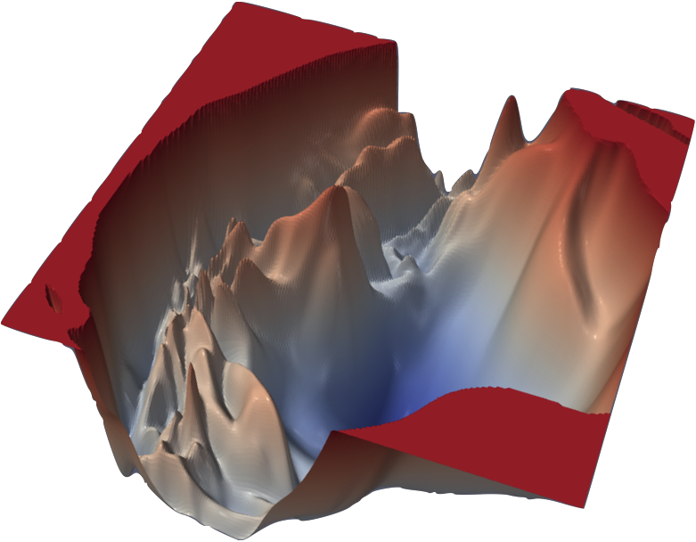
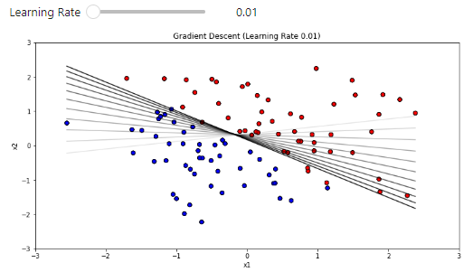
Optimisation
Choix de la taille du pas de descente (=learning rate)
S’il est trop grand, l’apprentissage peut être instable et ne pas converger vers le minimum recherché
S’il est trop faible, la convergence est trop lente, l’entrainement devient trop couteux, et le modèle sera facilement bloqué par des minima locaux même peu profonds
Image tirée de : Li et al. 2018 « Visualizing the Loss Lanscape of Neural Nets », VGG-56 et VGG-110

Slide 23
Optimisation
Il existe de nombreux algorithme qui permettent d’adapter dynamiquement le learning rate.
Le plus populaire : ADAM (Adaptative Moment Estimation), qui adapte le taux d’apprentissage pour chaque paramètre à optimiser basé sur l’historique des gradients de ce paramètre (moyenne et variance)
Hyperpramètres :
Learning rate
momentum pour la moyenne des gradients (valeur typique : 0,9)
momentum pour la variance des gradients (valeur typique : 0,999)
: terme permettant d’éviter des divisions par 0 (valeur typique : 10⁻⁸)

Slide 24
Evaluation des gradients
Minimisation en pratique : comment les gardients sont-ils évalués ? Deux concepts clés sont exploités par les librairies de DL :
La différentiation automatique
La backpropagation
La différentiation automatique (AD) permet de dériver une fonction définie par un programme informatique de manière efficace
Deux type d’AD : Forward mode et Backward mode
Dans le cadre du DL, il est plus pertinent d’utiliser le Backward mode : on dit que les gradients sont calculés par backpropagation

Slide 25
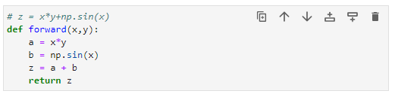
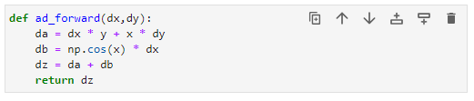
L’AD : mode Forward
Un exemple :
Décomposition du code qui calcul z en opération élémentaires
On peut dériver chaque ligne par rapport à une variable arbitraire t

Slide 26
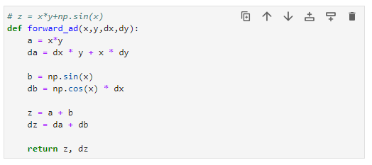
L’AD : mode Forward
Un exemple :
Code complet qui fournit la dérivée en même temps que l’évaluation « forward » (entrées vers sorties)
En mode forward, il faut évaluer z autant de fois qu’on a de paramètres à dériver !

Slide 27
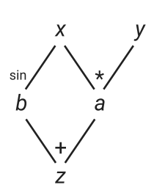
L’AD : mode Backward (reverse mode)
Un exemple :
La chainrule est appliquée dans l’autre sens ; au lieu de deriver par rapport à une variable arbitraire en partant de l’entrée vers la sortie, on dérive une variable arbitraire en allant dans l’autre sens

Slide 28
Backpropagation
Le backward mode (reverse mode) est efficace lorsqu’on a peu de sortie, mais beaucoup de paramètres selon lesquelles on souhaite dériver
On rencontre typiquement cette situation pour des réseaux de neurones (1 sortie = loss, beaucoup de paramètres)
La backpropagation est donc la technique implémentée dans les librairies de DL pour évaluer les gradients. Elle repose sur le reverse mode et se décompose ainsi :
« Forward pass » : calcul des sorties du réseau pafr rapport aux entrées
« Loss evaluation » : calcul de la fonction de perte
« Backward pass » : calcul des gradients de la loss par rapport aux paramètres en utilisant le reverse mode
Les gradients sont ensuite fournit à l’optimiseur choisit (par exemple ADAM) qui l’utilise pour mettre à jour les poids et les biais du réseau.

Slide 29
Entrainement
L’entrainement du réseau se décompose en training steps qui consistent en :
Formation d’un mini-batch en sélectionnant aléatoirement n échantillons du dataset d’entrainement
Forward pass et évaluation de la loss
Backward pass et évaluation des gradients de la loss par rapport aux paramètres
Mise a jour des poids par l’optimiseur (ADAM ou autre)
Les training steps sont répétés jusqu’à ce qu’on ai parcouru tous le dataset : cela constitue une epoch
Les epochs sont enchainées jusqu’à convergence du réseau (en monitorant l’évolution de la loss)

Slide 30
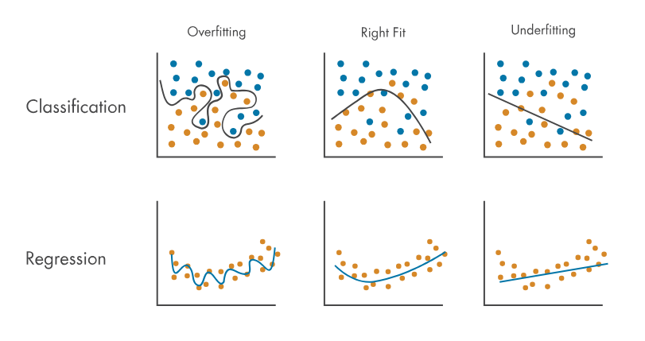
Overfitting
Les réseaux de neurones contiennent en général plusieurs millions à plusieurs milliards de paramètres, ils sont donc potentiellement sujet à l’overfitting
L'overfitting se produit lorsqu'un modèle apprend trop bien les détails et le bruit du jeu de données d'entraînement, au détriment de sa capacité à généraliser à de nouvelles données
Il existe plusieurs techniques classiques pour éviter l'overfitting lors de l'entraînement des modèles de machine learning
Image tirée de : https://fr.mathworks.com/discovery/overfitting.html

Slide 31
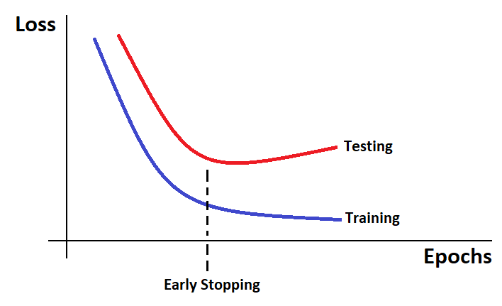
Overfitting
L’early stopping : technique de base pour éviter l’overfitting
Le dataset d’entrainement original est partitionné en un ensemble d’entrainement et un ensemble de validation
A chaque training step, une loss d’entrainement et de validation est évaluée séparément
Seule la loss d’entrainement est utilisée dans la phase de backpropagation pour la mise à jour des poids. La loss de validation sert juste à monitorer l’entraînement
Si la loss de validation se dégrade alors que la loss d’entrainement continue de s’améliorer, alors le modèle commence à overfitter : on arrête l’entrainement

Slide 32
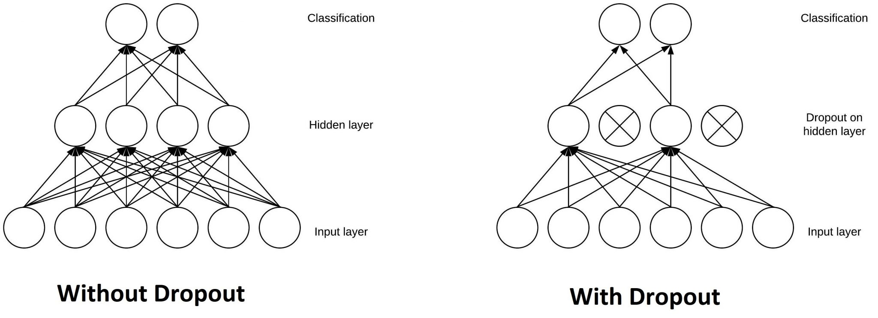
Overfitting
Le Dropout est également une technique populaire pour robustifier le réseau et éviter l’overfitting
Le dropout consiste à aléatoirement désactiver certains neurones à chaque itération
Il réduit la dépendance excessive à des neurones spécifique, promeut une forme de redondance et encourage l’apprentissage de représentations plus robustes

Slide 33
Difficultés classiques
Un certain nombre de difficultés sont classiquement rencontrées lors de l’entrainement des réseaux de neurones
Vanishing/Exploding gradient
Dead neuron
Spectral Bias

Slide 34
Vanishing gradient
La structure en couche d’un réseau fait que le gradient peut diminuer exponentiellement dans les réseaux de neurones profonds à mesure qu’on approche les premières couches, surtout avec des fonctions « saturantes » telles que les sigmoïdes
Exemple : réseau à trois couches sans biais, sigmoïde activation
Entrée : x
Couches cachées :
1ère couche :
2ème couche :
3ème couche (sortie) :
Activation : ,
Forward pass

Slide 35
Vanishing gradient
Backward pass
…
Exemple : réseau à trois couches sans biais, sigmoïde activation
Entrée : x
Couches cachées :
1ère couche :
2ème couche :
3ème couche (sortie) :
Activation : ,

Slide 36
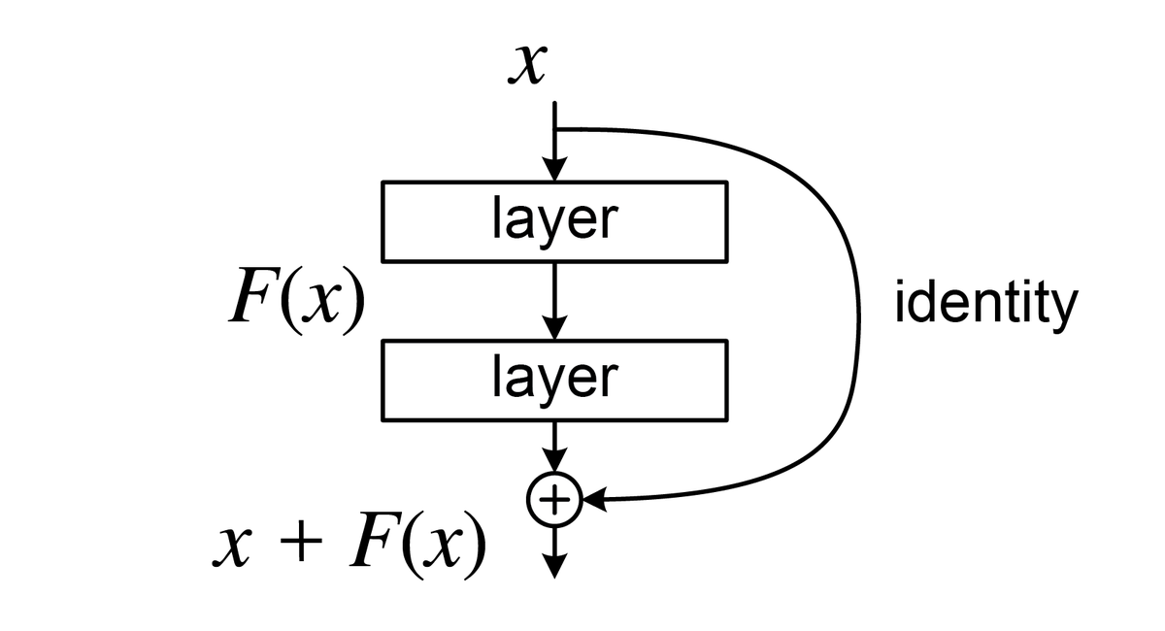
Vanishing gradient
Solutions :
ReLu activations
Techniques d’initialisations de poids (He initialization, Xavier init, …) : aide a garder les fonctions d’activations dans un range acceptable pendant les pass forward et backward
Techniques de Batch normalization : évite les extrêmes des fonctions d’activations en normalisant les valeurs de sortie d’une couche
Skip connections (residual blocks)
Pour l’exploding gradient : gradient clipping

Slide 37
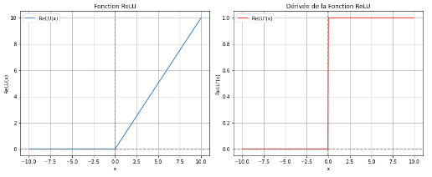
Dying ReLu
La fonction ReLu possède de nombreux avantage, mais est sujette au phénomène de « Dying ReLu »

Slide 38
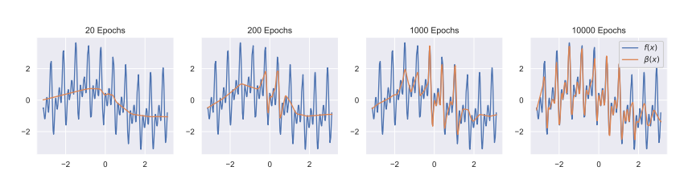
Spectral Bias
Les réseaux de neurones sont biaisés vers les basses fréquences
Les comportements basse fréquence sont appris en premier
Les comportements haute fréquence peuvent être difficiles à apprendre
Image tiré de : Thor 2021 « Investigating the Spectral Bias of Neural Networks »

Slide 39
Architectures de réseaux
Dense fully-connected network

Slide 40
Architectures de réseaux
Convolutional Neural Network (CNN) : traitement de données structurées en grille
Architecture basé sur des couches convolutionelles : https://towardsdatascience.com/convolutional-neural-networks-explained-9cc5188c4939
Applique des filtres (ou noyaux) qui balaient l’entrée pour extraire des caractéristiques locales
Formule :
Pooling : réduit la dimension tout en conservant localement l’information essentielle (max pooling, average pooling)
Intérêt des CNN :
Extraction hiérarchique : caractéristiques basiques (bords, texture) puis caractéristiques plus complexes
Les poids des filtres sont partagés pour chaque point : cela réduit le nombre de paramètres
Capable d’extraire les caractéristiques locales indépendamment de leur position (invariance aux translations ?)
Les CNN sont très utilisés pour traiter des images

Slide 41
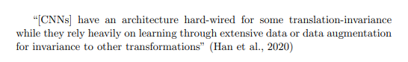
CNN et invariance en translation
Une idée répandue…
…mais fausse : la convolution n’est pas invariante par translation, mais equivariante (la transformation appliquée à l’entrée est transférée à la sortie), et le pooling peut briser l’equivariance.
Une lecture utile : Biscione et Bowers 2021 « Convolutional Neural Networks are not invariant to translation, but they can learn to be »

Slide 42
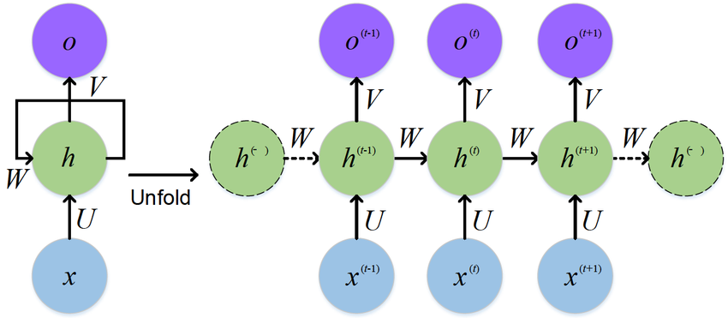
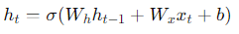
Architectures de réseaux
Recurrent Neural Network (RNN) : adapté pour traiter des données séquentielles (séries temporelles par exemple)
Chaque unité de la couche récurrente reçoit l’entrée actuelle ainsi que la sortie de l’étape précédente
Cette structure permet de capturer des dépendances temporelles
Principales limitations : vanishing/exploding gradients, difficultés à gérer les dépendances temporelles éloignées

